Slide 1
방구석 챌린지
ID
SSAFY
PASSWORD
〮 〮 〮 〮 〮 〮 〮 〮
로그인 하기
카카오로 로그인하기
구글로 로그인하기

Slide 2
방구석 챌린지 – 로그인 직후 설명
SSAFY님 환영합니다.
방구석 챌린지는 코로나 19로 인해 방구석에 갇혀있는 여러분을 위한 웹 기반 종합 게임 서비스 입니다.
게임 목록
1. 피트몬
방에만 있다고 운동을 게을리 할 수는 없죠.
캠을 이용하여 모션 인식을 통해 진행할 수 있는 운동 게임
2. 리듬게임
음악만이 국가에서 허락한 유일한 마약...☆
캠을 이용하여 모션 인식을 통해 즐기는 리듬게임
3. 방탈출
싸피 마렵지 않나요..? 이제 방에서 탈출 해봅시다.
텍스트 선택지를 통한 멀티 엔딩 방탈출 게임
4. 마피아
사회는 봐드릴게요. 당신은 마피아, 경찰, 의사, 시민 중 한명이 되어주세요.
실시간 화상채팅을 통한 마피아 게임
준비 되셨다면 Enter 키를 눌러주세요.
결정 [Enter] 옵션 [ESC]

Slide 3




방구석 챌린지 – 로그인 후
SSAFY님 환영합니다.
로그아웃
GAMES
Achievement
Community
Setting
결정 [Enter] 설정 [ESC]

Slide 4


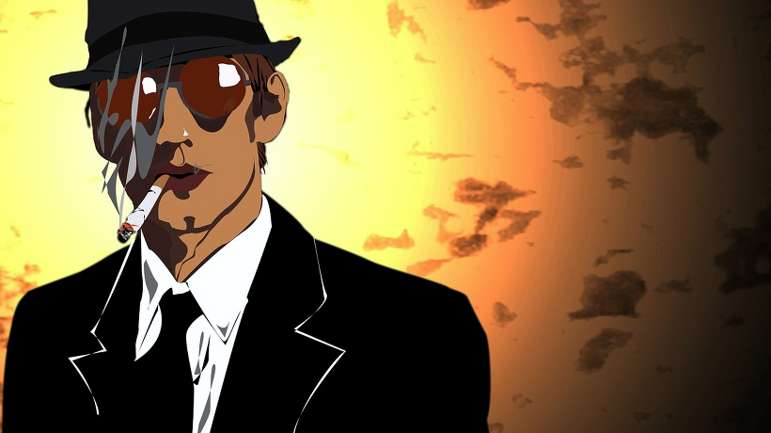

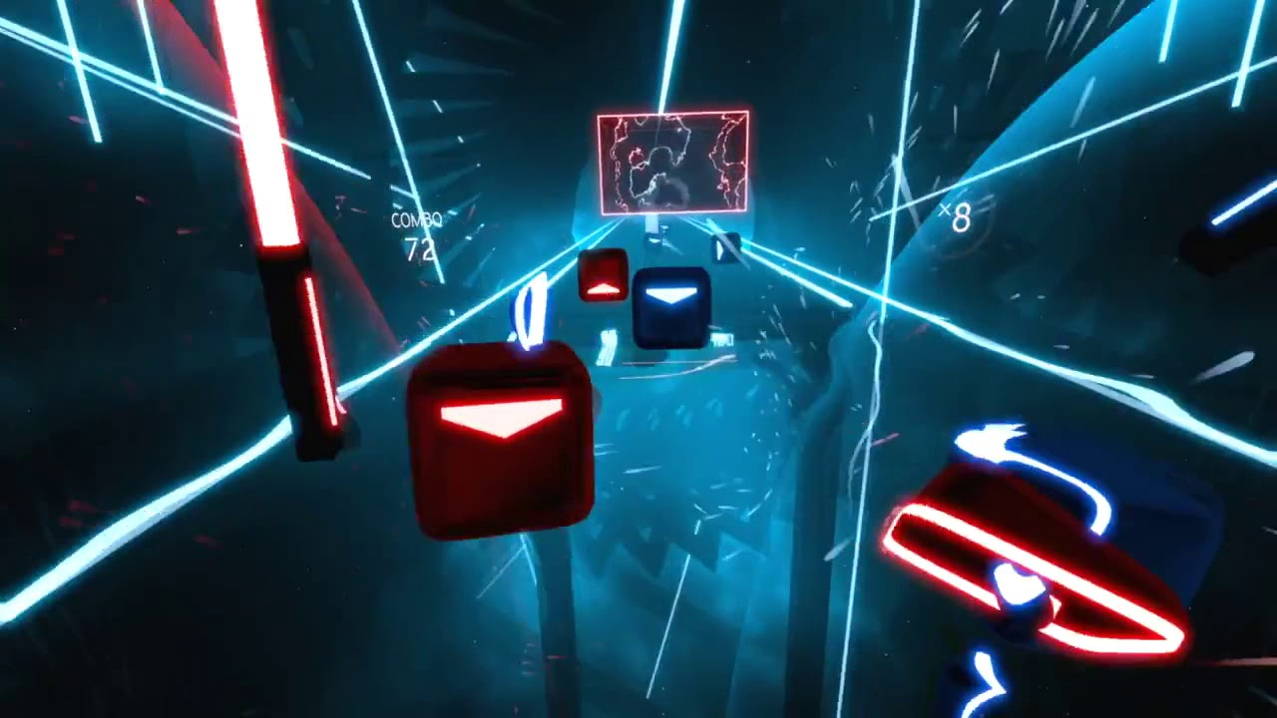
방구석 챌린지 – 게임 선택 화면
SSAFY님 환영합니다.
로그아웃
방탈출
마피아
리듬게임
피트몬
결정 [Enter] 왼쪽 끝으로 [Shift+왼쪽 방향키] 오른쪽 끝으로 [Shift+오른쪽 방향키] 옵션 [ESC]

Slide 5
방구석 챌린지 – 피트몬 게임 화면
SSAFY님 환영합니다.
로그아웃
점프 스쿼트
다음 동작을 따라 해 봅시다
다리를 나란히 붙인 다음 무릎을 가볍게 굽히기
다리를 벌리며 점프하기
스쿼트 자세로 착지하며 앉기
점프하며 다리를 모으고 처음부터 반복하기
주의
착지 시 발 앞부분이 먼저 닿도록 하고 무릎을 살짝 구부리며 앉기
점프 후 앉을 때 엉덩이가 너무 깊이 내려가지 않도록 주의
상체가 앞으로 쏠리지 않도록 배에 힘 주기
다음 [Enter] 옵션 [ESC]

Slide 6
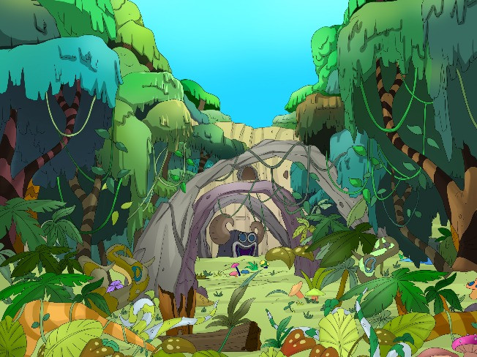
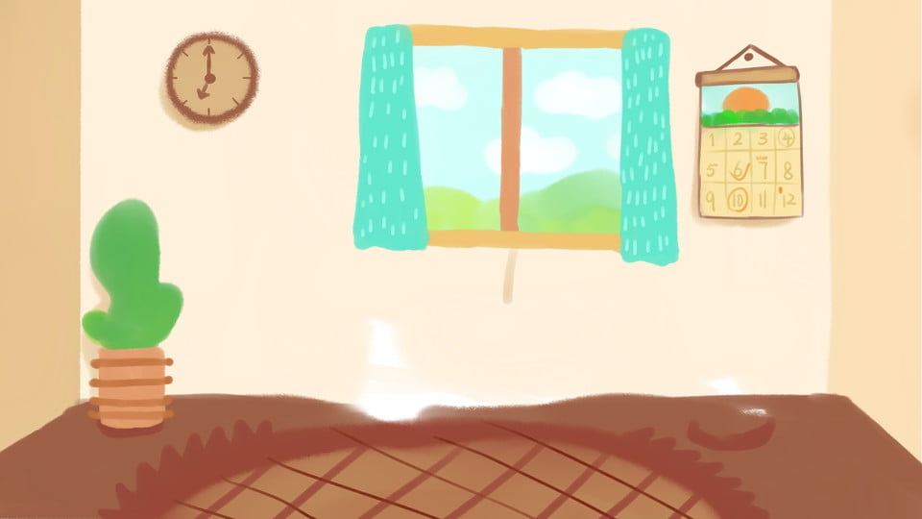


방구석 챌린지 – 피트몬 게임 화면
SSAFY님 환영합니다.
로그아웃
현재 적중률
82.5%
스쿼트 총 횟수
5회
Lv. 6 괴물1
스쿼트로 공격 시 데미지 (30 * 적중률)
SSAFY 님 캠화면
중지 [Enter] 옵션 [ESC]

Slide 7
방구석 챌린지 – 게임 선택 화면
SSAFY님 환영합니다.
로그아웃
방탈출
마피아
링피트
리듬게임
결정 [Enter] 왼쪽 끝으로 [Shift+왼쪽 방향키] 오른쪽 끝으로 [Shift+오른쪽 방향키] 옵션 [ESC]

Slide 8
방구석 챌린지 – 리듬 게임 화면
SSAFY님 환영합니다.
로그아웃
현재 적중률
65.5%
현재 점수
726
현재 음악 : ABIR - Tango
SSAFY 님 캠화면
LEFT
RIGHT
중지 [Enter] 옵션 [ESC]

Slide 9
방구석 챌린지 – 게임 선택 화면
SSAFY님 환영합니다.
로그아웃
마피아
피트몬
리듬게임
방탈출
결정 [Enter] 왼쪽 끝으로 [Shift+왼쪽 방향키] 오른쪽 끝으로 [Shift+오른쪽 방향키] 옵션 [ESC]

Slide 10
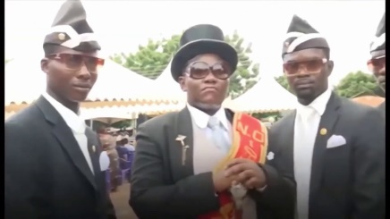
방구석 챌린지 – 방탈출 게임 화면
SSAFY님 환영합니다.
로그아웃
책상 위에서 라이터를 주웠다. 어떻게 할까?
(방이 너무 춥다.. 몸이 으슬으슬하다)
A. 신문지에 불을 붙여본다.
B. 주머니에 넣어둔다.
결정 [Enter] 옵션 [ESC]

Slide 11


방구석 챌린지 – A 선택
SSAFY님 환영합니다.
로그아웃
신문지에 난 불이 온방에 퍼져 당신은 질식사 하였습니다.
방에서 불장난 하지 마세요.
[Ending 2] - Fire Ending -
결정 [Enter] 옵션 [ESC]

Slide 12
방구석 챌린지 – B 선택
SSAFY님 환영합니다.
로그아웃
나중에 필요할 때가 있겠지.
지금은 우선 다른 것을 해보자.
A. 서랍을 열어본다.
B. 침대 밑을 살펴본다.
결정 [Enter] 옵션 [ESC]

Slide 13
방구석 챌린지 – 게임 선택 화면
SSAFY님 환영합니다.
로그아웃
방탈출
피트몬
리듬게임
마피아
결정 [Enter] 왼쪽 끝으로 [Shift+왼쪽 방향키] 오른쪽 끝으로 [Shift+오른쪽 방향키] 옵션 [ESC]

Slide 14






방구석 챌린지 – 마피아 게임 화면
SSAFY님 환영합니다.
로그아웃
당신은 마피아입니다. 시민들을 속이고 없애서 마피아의 수가 시민의 수와 동일해지면 승리합니다.
방제
인원 : 8/8
역할 : 마피아
마피아 제외 화면 off 전원 음성 off 상태
당신은 마피아입니다. 시민들을 속이고 없애서 마피아의 수가 시민의 수와 동일해지면 승리합니다.
마피아용 채팅방
사회자
“밤”이 되었습니다. 마피아는 누구를 죽일지 서로 상의하고 찍어주세요. 5초 드립니다.
타이머
3.08초
-
-
AA가 너무 거슬림
AA님을 제거
하시겠습니까?
AA ㄱ
YES
NO
ㅋㅋ루삥뽕 님
JTree 님
AA 님
BB 님
ㄱㄱ
경찰청창살쇠창살 님
SSAFY 님
의느 님
CC 님
방 나가기 [ESC]

Slide 15
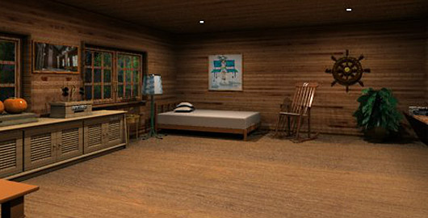
방구석 챌린지 – 업적 화면
SSAFY님 환영합니다.
로그아웃
방탈출
마피아
피트몬
리듬게임
-
-
[Ending 1] 내 방 탈출!
업적명
[방탈출] 내 방 탈출!
점수
160초
[Ending 2] Fire Ending
달성률
1/32
보상
100루비
획득
몰라
알 수 가 없어
[방탈출] Chapter 1 – “내 방 탈출”에 성공하셨습니다.
스토리보기
2020년 05월 09일,,,
히키코모리 인생을 살고 있는 나.. 언제부터인가 엄마가 방으로 밀어주던 음식이 더 이상
오지 않는다. 배고픈 것은 더 이상 참을 수 없지.. 현기증 나기 전에 나가보자.. – 중략 -
결정 [Enter] 왼쪽 끝으로 [Shift+왼쪽 방향키] 오른쪽 끝으로 [Shift+오른쪽 방향키] 옵션 [ESC]

Slide 16
방구석 챌린지 – 커뮤니티 화면
SSAFY님 환영합니다.
로그아웃
게임하러 가기
전체
인기
최신
Top 100
검색조건
게임하러 가기
검색
홈
전체
정보
게시물
번호
카테고리
작성날짜
작성자
타이틀[댓글수]
팁과 노하우
조회수
공략
게시물
번호
카테고리
타이틀[댓글수]
작성날짜
작성자
커뮤니티
조회수
방탈출
마피아
링피트
리듬게임
결정 [Enter] 왼쪽 끝으로 [Shift+왼쪽 방향키] 오른쪽 끝으로 [Shift+오른쪽 방향키] 옵션 [ESC]

Slide 17
대충 필요한 것
게임 화면
설정 화면
대부분 상세 화면
게임 시나리오
시스템 구조도
일단 끝

